Slide 1
Sanitas & Compact
Analyse & Haupterkenntnisse
der Aufsichtsdaten

Slide 2
Inhaltsverzeichnis
Welche KPIs interessieren uns und warum?
Bestand
Risikoausgleich
Verwaltungsaufwand
Zusammenfassung
Was verbleibt zu analysieren?
Next Steps (bei jährlicher Wiederholung)

Slide 3
Welche KPIs interessieren uns und warum?
Die Aufsichtsdaten bilden nur das OKP-Geschäft ab. Im OKP-Geschäft darf die Sanitas gesetzlich keinen Gewinn machen.
Profit wir lediglich im VVG-Bereich gemacht. Jeder OKP-Versicherte ist eine Chance für ein Cross-Sell.
Jedoch sind nur gesunde OKP-Versicherte von potentiellem Interesse.
Der Bestand ist ein wichtiger Indikator bezüglich Cross-Sell-Potential.
Der Risikoausgleich kann Aufschluss auf den Gesundheitszustand des Bestandes geben.
Der Verwaltungsaufwand kann ebenso ein Indikator dafür sein, wie gesund der Bestand ist, und/oder wie effizient die Sanitas arbeitet. (Um so effizienter, desto mehr Ressourcen sind für das VVG-Geschäft da)

Slide 4
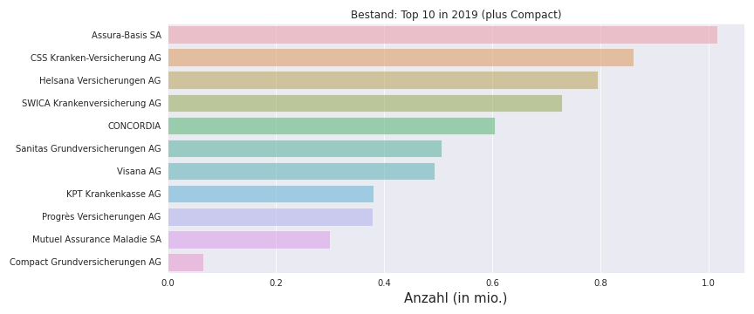
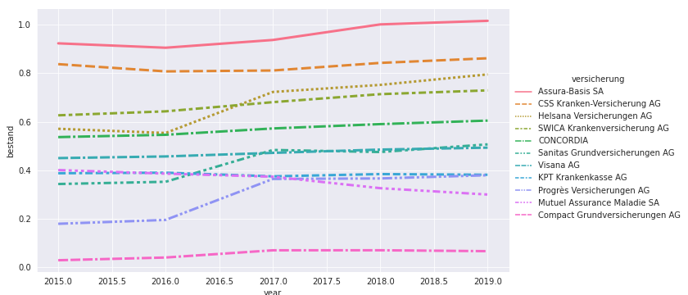
Bestand
Mit 0.5mio Versicherten ist Sanitas der sechstgrösste OKP-Versicherer in 2019.
Sanitas und Concordia haben sich über die vergangenen Jahre jeweils um den fünften Platz gestritten.
Mit 67’000 Versicherten bildet Compact das Schlusslicht in 2019
Sanitas gewann ca. 200’000 Kunden im 2017. (Auflösung einer Versicherung?)

Slide 5
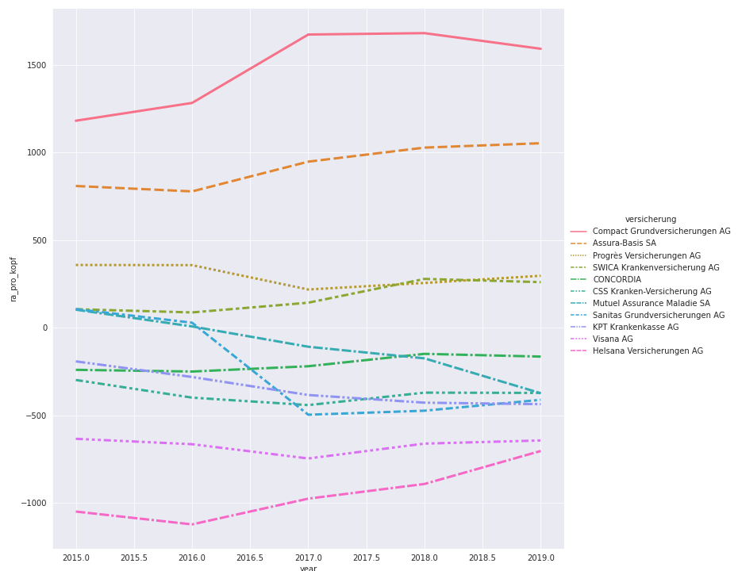
Risikoausgleich (pro Kopf)
Compacts bereits gesunder Kundenstamm entwickelte sich sprunghaft positiv im Jahr 2016 auf 2017
Wegen einem Zufluss von 200’000 Neukunden von 2016 auf 2017 fiel der Risikoausgleich von 30.- auf minus 495.-
Mit minus 410.- bewegt sich Sanitas im unteren Mittelfeld mit KPT, Mutuel, und CSS

Slide 6
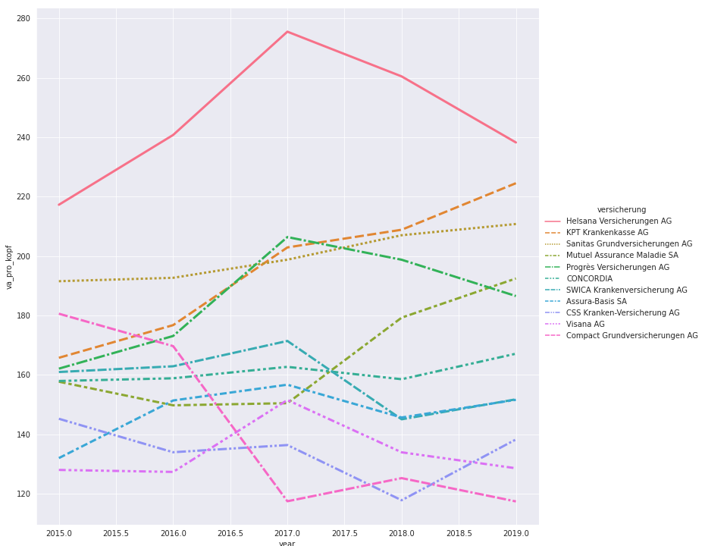
Verwaltungsaufwand (pro Kopf)
Mit rund 210.- VA pro Kopf hat Sanitas definitiv Optimierungspotential, tendenz steigend.
Im direkten Vergleich schneidet Sanitas gerade mal besser als Helsana und KPT ab.
Am anderen Ende des Spektrums brilliert Compact mit den tiefsten VA pro Kopf, tendenz sinkend.
Von 2016 auf 2017 konnte Compact seinen Verwaltungsaufwand drastisch minimieren.

Slide 7
Zusammenfassung
Sanitas...
...ist der sechst grösste Versicherer mit rund 0.5mio.
...gewann in 2017 rund 200’000 Neukunden, welche jedoch dazu führten, dass der RA pro Kopf ins Negative fiel.
…hat im Bereich Verwaltungsaufwand klar Aufholbedarf.
Compact…
… hat rund 67’000 Versicherte.
…liegt im Bereich RA pro Kopf sogar noch vor der Assura.
…hat pro Kopf den kleinsten Verwaltungsaufwand.

Slide 8
Was verbleibt zu analysieren?
Was genau verursachte die Bestandsveränderung im Jahr 2016 auf 2017?
Nebst dem Risikoausgleich können die Prämien einen Aufschluss auf die gesundheitliche Selbsteinschätzung des Kundenbestands geben. Hohe Prämien deuten auf geringe med. Leistungen hin, tiefe Prämien auf grosse med. Leistungen.

Slide 9
Next Steps (bei jährlicher Wiederholung)
Feedback protokollieren
Mögliche zukünftige Probleme bereits jetzt dokumentieren als TODOs (z.B. Corona-Effekt)
Falls machbar, Feedback nachfolgend direkt umsetzen.
Erarbeiteter Analyse-Code bereinigen/dokumentieren/spezifizieren inklusive dazugehöriger Gedankenschritte. (Code muss selbsterklärend sein!)
Auswertung weitestgehend automatisieren (insbes. Datenaufbereitung, und Generierung der Grafiken)
Komplette Analyse zippen und archivieren.

